Slide 1
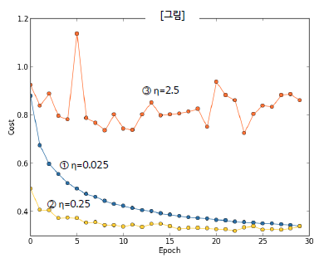
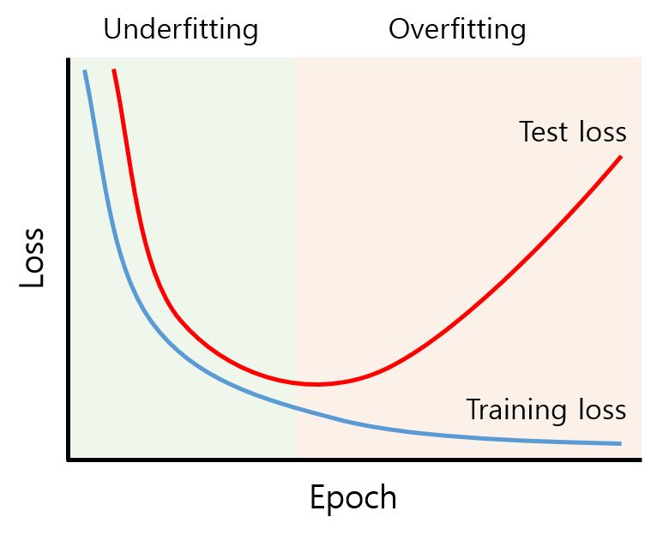
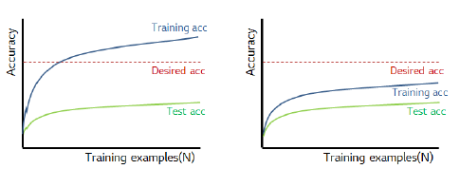
적절한 lr 선택 : 0.025
Underfit 해결 방법 : conv layer 증가, convolution kernel 수 증가
Overfit 해 방법 : dropout layer 적용, early stopping 사용, 모델 capacity 감소(layer 수, kernel 수 감소 등)
Early stopping 시점 : validation loss가 증가한 시점, 7 epoch

Slide 2
마스크 착용 유무 classification
수집 데이터의 비율은 9:1(train, val은 random split)
마스크 착용 이미지가 없는 사람은 마스크를 써도 인식 못함
흰 색 외 다양한 색상의 마스크는 분류 성능이 떨어짐
두 명의 라벨러 기준이 서로 다름
가벼운 모델 사용, Underfitting 된 상태
모델링 관점 : Capacity, 데이터 증강, train&val 구성
모델 capacity 증가 ( conv layer 추가, conv kernel 수 증가)
데이터 augmentation (밝기 조절, 색상 조절, shift, flip, rotation 등)
사람 별로 train, val split -> 사람 구분 없이 마스크 착용 여부 분류가 되는지 검증
데이터 관점 : 수집 관점, 라벨러 관점
마스크 착용 이미지는 수집 시기를 늘려 마스크 미 착용 이미지와 비슷한 수량이 되도록 한다.
라벨러 1의 기준에 맞춘다. (라벨러 1 : 턱이나 코를 덮지 않은 경우도 미착용, 라벨러 2 : 마스크가 없는 경우만 미착용)
수집 시기를 늘려 더 많은 데이터를 수집한다.

Slide 3
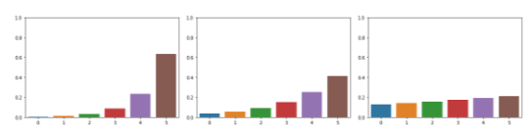
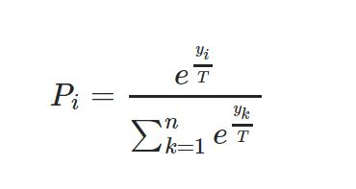
안전, 주의, 경고 상태를 분류하는 classification
가장 높은 softmax 값을 confidence로 사용
분류 성능이 모델 1 < 모델 2 but confidence 0.65~0.75 에서의 분류 성능은 모델 1 > 모델 2, Why ?
모델 2의 주의 class confidence가 평균적으로 높다.
다른 범위의 분류 정확도는 모델 2가 좋을 것이다.
모델 2가 confidence 0.7로 주의 class로 예측한 sample 들이 실제로는 경고 class 인 경우가 모델 1보다 많았다. 학습을 추가로 하지 않고 해결 방법은?
Softmax 적용 전 Logit 값을 2로 나누어 confidence의 평균을 낮춰준다.

